Slide 1



Comparing the performance of GARCH and EGARCH models for estimating parametric value at Risk (VaR)
Encadré par:
Pr.y.ELAMRANI
Présenté par:
BZIZ Imad
ABBAD youssef
ARFAOUI Abderrahim
2024-2025

Slide 2
Plan:
1-Instruments Financiers
2-Contexte général
3-Objectif de l'Analyse
4-Preparations des données
5-Modélisation
6-Calcule de VAR et comparaison

Slide 3
Instruments Financiers
1. Indices Boursiers
Les indices boursiers représentent la performance d'un groupe d'actions d'entreprises cotées en bourse
Exemples : S&P 500, Dow Jones, NASDAQ.
2. Obligations
instruments de dette émis par des entreprises, des gouvernements ou des institutions financières.
3. Fonds d'Investissement
des véhicules financiers qui regroupent les capitaux de plusieurs investisseurs pour acheter un portefeuille d'actifs diversifiés.
Exemples : Fonds indiciels (ETF), fonds de pension.

Slide 4
4. Devises (Forex)
Le marché des devises (Forex) concerne l'échange de monnaies entre pays.
Exemples : EUR/USD, GBP/JPY.
5. Cryptomonnaies
des actifs numériques qui reposent sur la technologie blockchain.
Exemples : Bitcoin, Ethereum, Ripple.
6.Action
des parts de propriété d'une entreprise. Lorsque vous achetez une action, vous devenez actionnaire et vous détenez une part du capital de l'entreprise. Vous pouvez également bénéficier de dividendes si l'entreprise choisit de distribuer ses bénéfices.
Exemples : Apple (AAPL), Tesla (TSLA), Amazon (AMZN)

Slide 5
Contexte général :
L'analyse des rendements boursiers des entreprises comme Tesla est cruciale pour comprendre leur comportement sur les marchés financiers et pour évaluer le risque associé à ces investissements. Tesla, en tant que leader dans le domaine des véhicules électriques et de l'innovation technologique, représente un cas d'étude intéressant en raison de sa volatilité souvent observée sur les marchés boursiers. Cette volatilité peut avoir un impact direct sur les décisions des investisseurs, ainsi que sur les stratégies de gestion des risques.

Slide 6
Pourquoi Tesla ?
Tesla est une entreprise qui suscite un intérêt considérable en raison de son rôle pionnier dans les technologies vertes et électriques, de ses innovations en matière de voitures autonomes, ainsi que de son impact croissant sur l’industrie automobile et énergétique mondiale. La volatilité des rendements boursiers de Tesla est souvent plus élevée que celle des autres actions, ce qui en fait un sujet pertinent pour l'analyse des risques financiers. Analyser les rendements de Tesla permet de mieux comprendre cette volatilité et d’évaluer les risques financiers associés à l'investissement dans cette entreprise.

Slide 7
Objectif de l'Analyse
L'objectif principal de cette analyse est de modéliser la volatilité des rendements boursiers de Tesla à l'aide de modèles GARCH, tout en comparant la performance de deux modèles de volatilité : le modèle GARCH classique et le modèle eGARCH.
Étapes :
-Modélisation de la volatilité de Tesla : Utiliser les modèles GARCH et eGARCH pour estimer la volatilité des rendements de l'action Tesla
-Comparaison des performances des modèles : Évaluer la qualité des ajustements de ces modèles en utilisant des critères comme le MSE (Mean Squared Error) et le Weighted Violation Ratio (WVR).
Étude comparative avec d'autres indices :
Indice de l'option d'appel (Call Option)
Pétrole Brent

Slide 8
Preparations des données

Slide 9
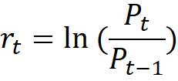
1-Préparation des données
1-Importation de la data et calcule des rendements
Le rendement logarithmique, également appelé log-return mesure la variation relative des prix d'un actif au fil du temps.
où Pt​ est le prix de l'actif à la période t et Pt−1​ est le prix à la période t−1.

Slide 10
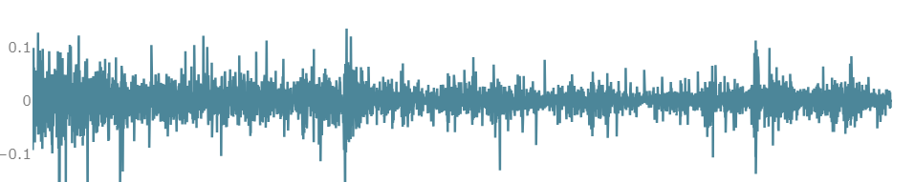
Le rendement logarithmique présente plusieurs avantages par rapport aux rendements simples:
-Additivité
-Comportement symétrique
-Lien avec le modèle de Box-Cox : utilisée pour stabiliser la variance et rendre les données plus proches d'une distribution normale.

Slide 11
2-tester la stationnarité de la série
Test de Dickey-Fuller (ADF)
est un test statistique utilisé pour vérifier si une série temporelle est stationnaire ou non. Il teste la présence d'une racine unitaire dans une série.
Hypothèses :
H0​ : La série a une racine unitaire (non stationnaire).
H1​ : La série ne possède pas de racine unitaire (stationnaire).
Test KPSS
est un autre test de stationnarité, mais il vérifie l'hypothèse inverse de celle du test ADF : il teste si une série est stationnaire autour d'une tendance ou non.
Hypothèses :
H0​ : La série est stationnaire autour d'une tendance (stationnarité).
1​ : La série n'est pas stationnaire autour d'une tendance (non stationnaire).

Slide 12
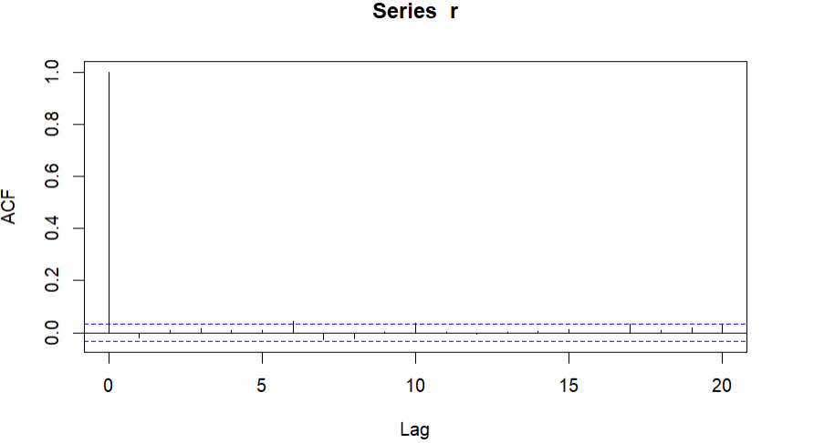
Augmented Dickey-Fuller Test: p-value = 0.01
KPSS Test: p-value = 0.1
La série est stationnaire

Slide 13
3-Tester l'autocorrélation (Ljung-Box,ARCH Test)
Test de Ljung-Box
est un test statistique utilisé pour vérifier l'absence d'autocorrélation. Ce test évalue si les résidus sont indépendants, pour la validité des modèles de séries temporelles comme ARIMA ou GARCH.
Hypothèses :
H0​ : Il n'y a pas d'autocorrélation dans les résidus (les résidus sont indépendants).
H1​ : Il y a de l'autocorrélation dans les résidus (les résidus ne sont pas indépendants).

Slide 14
Test ARCH
est utilisé pour détecter la présence de hétéroscédasticité conditionnelle dans les séries temporelles. La hétéroscédasticité conditionnelle fait référence à une variation de la volatilité au fil du temps, ce qui est souvent observé dans les séries financières où la volatilité évolue de manière non constante.
Hypothèses :
H0​ : Il n'y a pas d'effets ARCH dans les résidus (pas de hétéroscédasticité conditionnelle).
H1​ : Il y a des effets ARCH dans les résidus (présence de hétéroscédasticité conditionnelle).
Box-Ljung test sur les rendement: p-value = 0.7477
Box-Ljung test sur les rendement^2: p-value < 2.2e-16
ARCH test : p-value < 2.2e-16

Slide 15
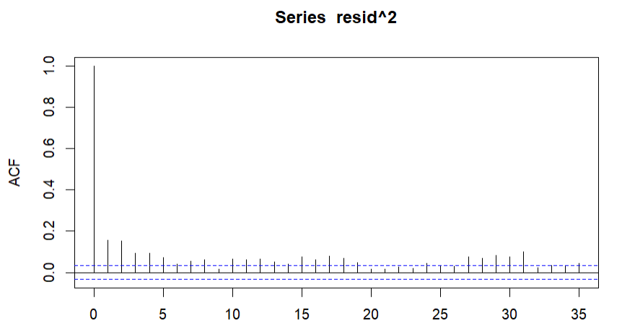
-Préséance des autocorrélation pour le rendement^2
- Préséance d’effet de ARCH selon les testes statistiques

Slide 16
Note explicative
Si la série présente une autocorrélation significative, il est nécessaire de la rendre indépendante en ajustant un modèle ARMA. C'est le cas, par exemple, de l'indice Apple, où l'utilisation d'un modèle ARMA permet de capturer et de corriger les dépendances structurelles présentes dans les données.
-Test de Box-Ljung pour l’indice Appel: p-value = 4.457e-05
-modèle ARMA (3,0,3)
-Test de Box-Ljung pour des résidus : p-value = 0.1142
-les résidus du modèle sont indépendants

Slide 17
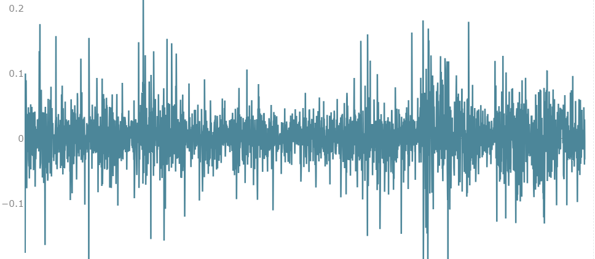
volatility clustering
-Pour Tesla, le phénomène de volatility clustering peut s'expliquer par :
-Nature innovante de l'entreprise
-Réactions aux annonces et résultats
-Influence d'Elon Musk
-Attentes élevées et spéculation

Slide 18
Modélisation

Slide 19


2-Modélisation
GARCH :
Le modèle GARCH a été introduit par Tim Bollerslev en 1986 comme une extension du modèle ARCH. Il est utilisé pour modéliser et prévoir la volatilité conditionnelle, qui évolue en fonction des erreurs passées et des variances passées.
Équation de la série temporelle (retour sur l'actif) :
Volatilité conditionnelle :

Slide 20
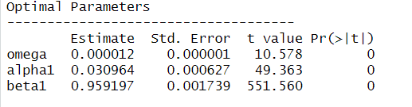
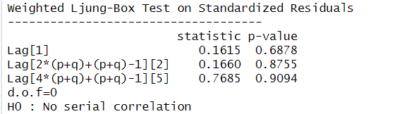
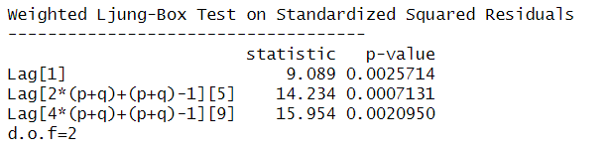
GARCH(1,1)
-Effet de arch dans les résidus
-on va augmenter la complexité du modèle

Slide 21
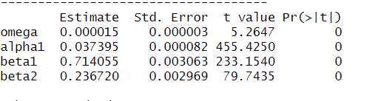
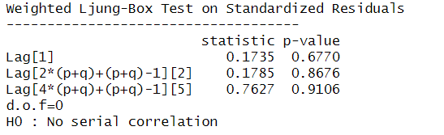
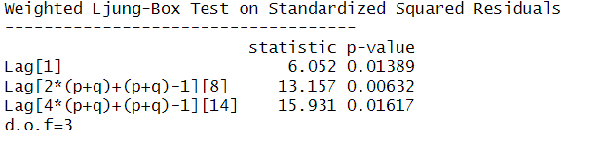
GARCH(1,2)

Slide 22
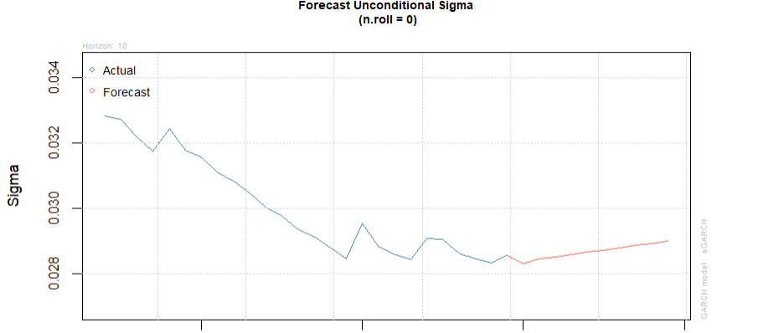
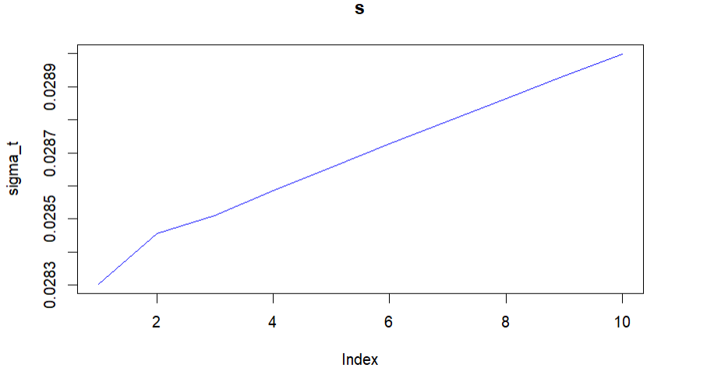
Prévision

Slide 23

Modèle eGARCH (Exponential GARCH)
Le modèle eGARCH (Exponential Generalized Autoregressive Conditional Heteroskedasticity) est une extension du modèle GARCH, conçu pour mieux capturer l'asymétrie et l'effet de levier dans les séries temporelles financières. Ce modèle est particulièrement utile pour analyser la volatilité et les retours financiers lorsque les chocs positifs et négatifs ont des impacts différents sur la volatilité future.
Zt est un bruit blanc
+

Slide 24
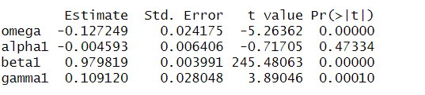
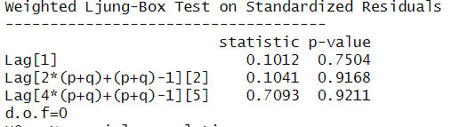
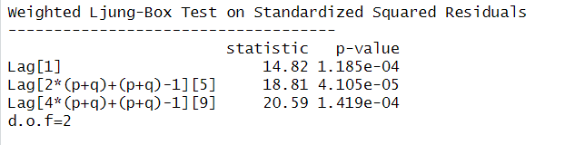
EGARCH (1,1)

Slide 25
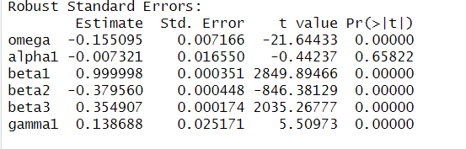
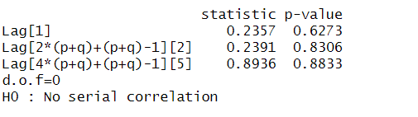
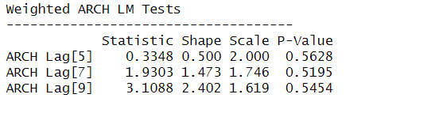
EGARCH (1,3):

Slide 26
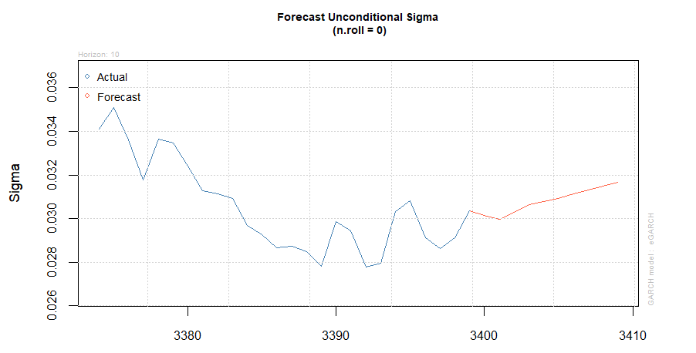
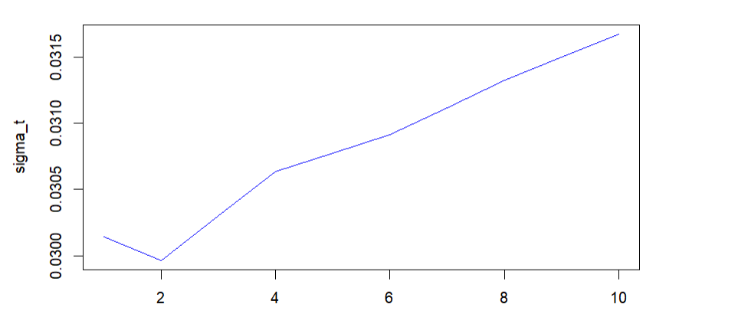
Prévision

Slide 27
Calcule de VAR et comparaison

Slide 28
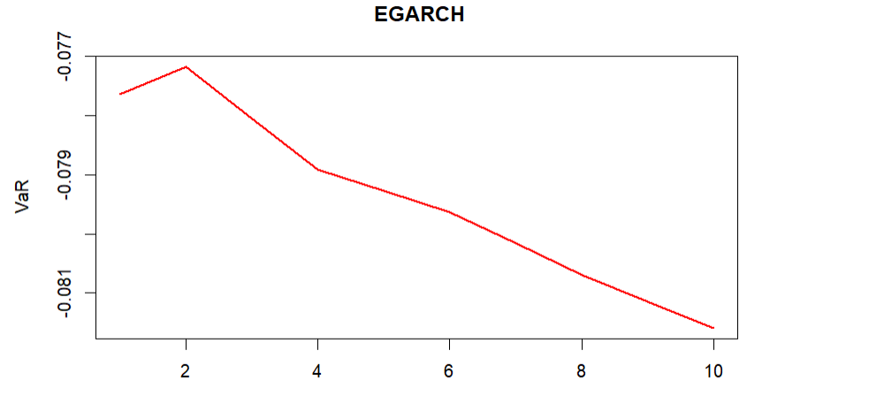
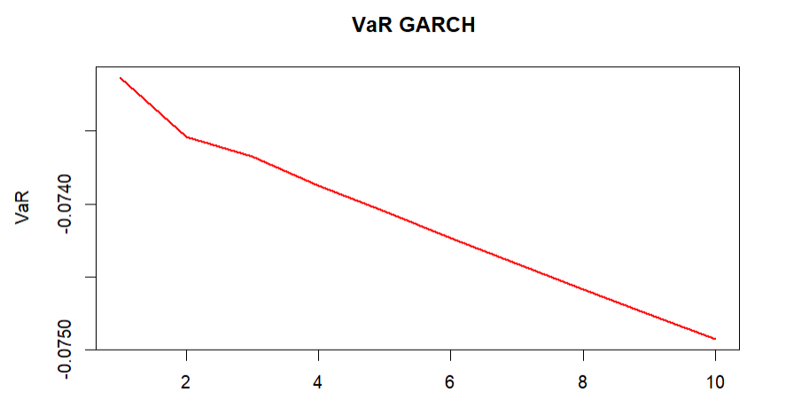

Slide 29
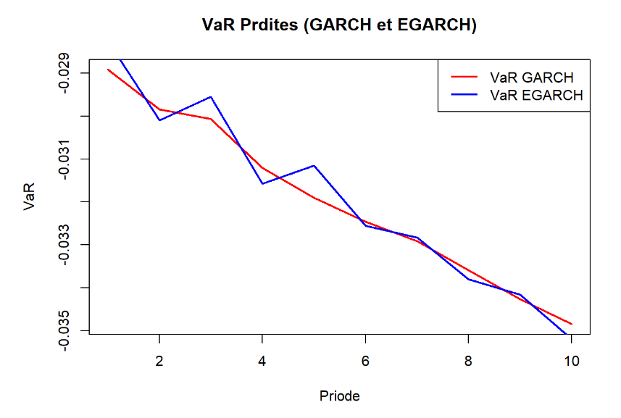
-Une courbe plate ou linéaire du VaR suggère que le modèle suppose une volatilité relativement stable dans le temps. Cela peut indiquer une sous-estimation des risques dans les périodes de forte volatilité ou une insensibilité aux événements extrêmes.
-Les fluctuations du VaR montrent que le modèle réagit de manière dynamique aux changements dans la volatilité, capturant mieux les variations soudaines et les événements extrêmes.
Prévision pour Appel

Slide 30
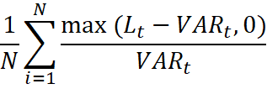
Comparez les prévisions des deux modèles en utilisant une métrique telle que la Mean Squared Error (MSE) et l’indicateur de violation pondérée.
-La formule de l’indicateur de violation pondérée (WVR) est définie comme suit :
Lt : La perte réalisée ou valeur réelle à l’instant t
VaRt : La VaR estimée par le modèle à l’instant t

Slide 31
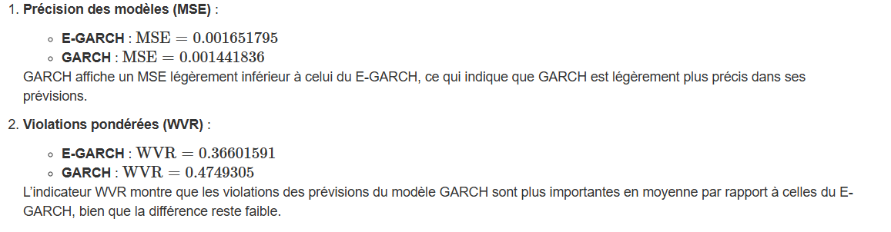
E-GARCH semble être un meilleur modèle pour prédire la VaR avec moins de violations importantes que le modèle GARCH
Le E-GARCH (Exponential GARCH), capture l’asymétrie, c’est-à-dire que les chocs négatifs peuvent entraîner une volatilité plus élevée que les chocs positifs. Cela peut rendre le modèle E-GARCH plus flexible pour capturer les comportements du marché, en particulier dans des conditions extrêmes .

Slide 32
Répartition du travail:
Markdown Appel: ARFAOUI
Markdown Pétrole Brent: BZIZ
Markdown Tesla: ABBAD
Présentation :ARFAOUI,BZIZ ,ABBAD

